Slide 1

Муниципальное общеобразовательное автономное учреждение «Средняя общеобразовательная школа № 24 г. Орска» дошкольные группы
«Обогащение словарного запаса детей дошкольного возраста средствами художественной литературы»
Подготовила воспитатель
МОАУ «СОШ № 24 г. Орска»
Бутакова А.Г.

Slide 2

«Чтение книг – тропинка, по которой умелый, умный, думающий воспитатель находит путь к сердцу ребенка».
В. А. Сухомлинский

Slide 3
Актуальность Богатый и хорошо развитый словарный запас служит средством полноценного общения и развития личности, а богатый словарный запас ребенка - это признак высокоразвитой речи. Развитие речи, в том числе и активизации словаря, посредством художественной литературы, направленного на увеличение количества используемых в речи слов, содержание которых точно понимается ребенком, особенно важно сегодня, так как растет значимость не только правильного, но и убедительного слова, ведь зачастую именно недостаточное овладение речью является объективной причиной, которая не дает им возможности свободно соучаствовать в жизни общества.

Slide 4
Основные этапы обогащения словарного запаса:
I этап - это этап непосредственного обогащения словаря.
II этап - это этап закрепления и уточнения словарного запаса в процессе проведения работы по углублению знаний, как о предметах, так и явлениях окружающего мира.
III этап - это этап непосредственной работы по активизации словаря и работа над смысловой стороной слова.

Slide 5
Проведение работы по обогащению словарного запаса у дошкольников возможно на основе применения таких жанров, как: песенки, потешки, проза, поэзия, сказка, литературная сказка, прибаутки, небылицы, былины.
При проведении работы по приобщению детей дошкольного возраста к художественной литературе, необходимо не только развивать у них интерес к книгам, но и формировать потребность в регулярном чтении.

Slide 6
Необходимые условия для обогащения словарного запаса дошкольников средствами художественной литературы:
1. Наличие или создание на занятиях при проведении работы по обогащению словарного запаса особой атмосферы постоянного вни­мания, любви, уважения детей к сло­вам педагога и своих товарищей.
2. Восприятие педагогом каждого ребенка как субъекта, а не объекта учебной деятельности.
3. Для того чтобы словарный запас детей активизировался, педагог дол­жен преодолеть молчание детей, по­стараться создать «тёплый климат» на занятии, стимулирующий детей к говорению.
4. Приучение детей при проведении работы по обогащению словарного запаса к формулиро­ванию развёрнутых устных ответов на поставленные педагогом вопросы.
5. Использование на занятиях известных форм активизации словаря детей дошкольного возраста, к которым,относятся:
а) составление словосочетания с нужным словом;
б) составление предложений с за­данными словами;
в) близкий к тексту пересказ с использованием важнейшей лексики оригинала.
г) рассказы по наблюдениям с ис­пользованием опор­ных слов.
6. Организация педагогом работы над словами, вводимыми в словарь дошкольника.

Slide 7
Дидактические игры на развитие словарного запаса у дошкольников средствами художественной литературы:

Slide 8
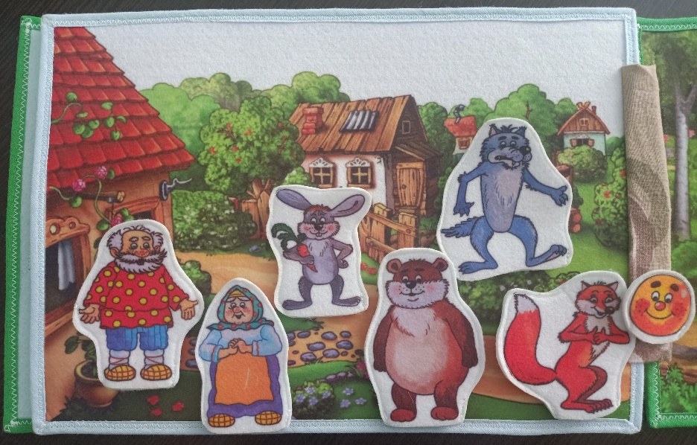
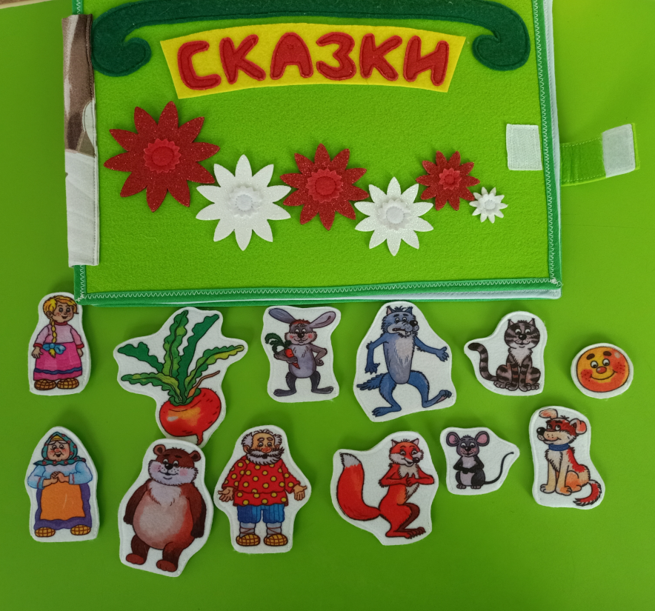
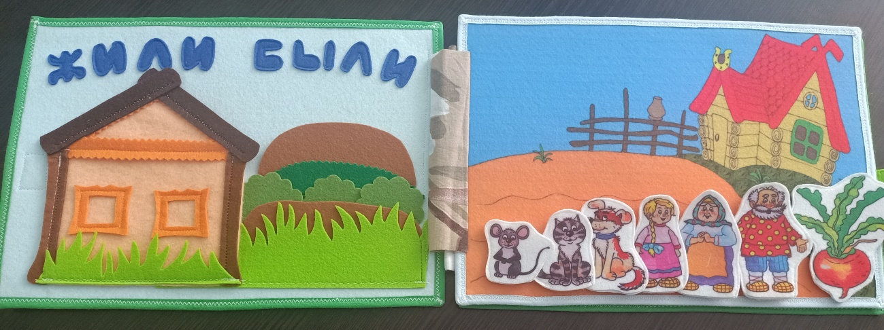
Игра – сказка «Жили – были»
Цель: Обучение детей пересказу.
Задачи: Учить правильно отражать в речи воспринятое, рассказывать последовательно, с достаточной полнотой и законченностью, не отвлекавшись от темы, рассказывать не торопясь.

Slide 9
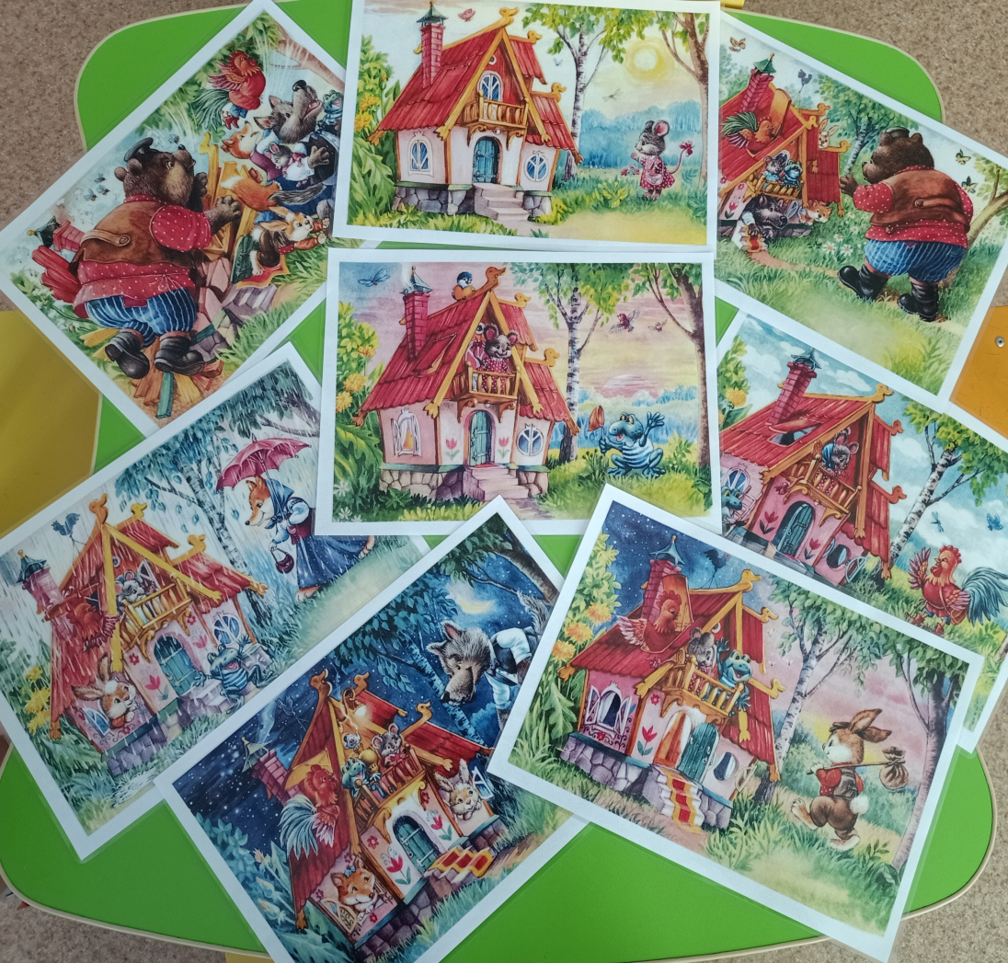
Игра «Расскажи сказку» Цель: Обучение детей пересказу.

Slide 10
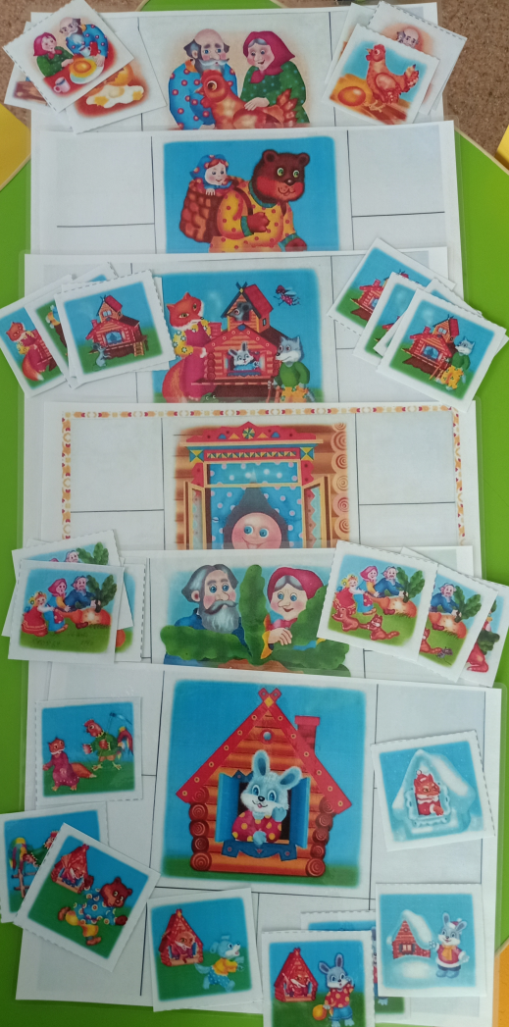
Дидактическая игра «Разложи сказку последовательно» Цель: Обучение детей пересказу.

Slide 11
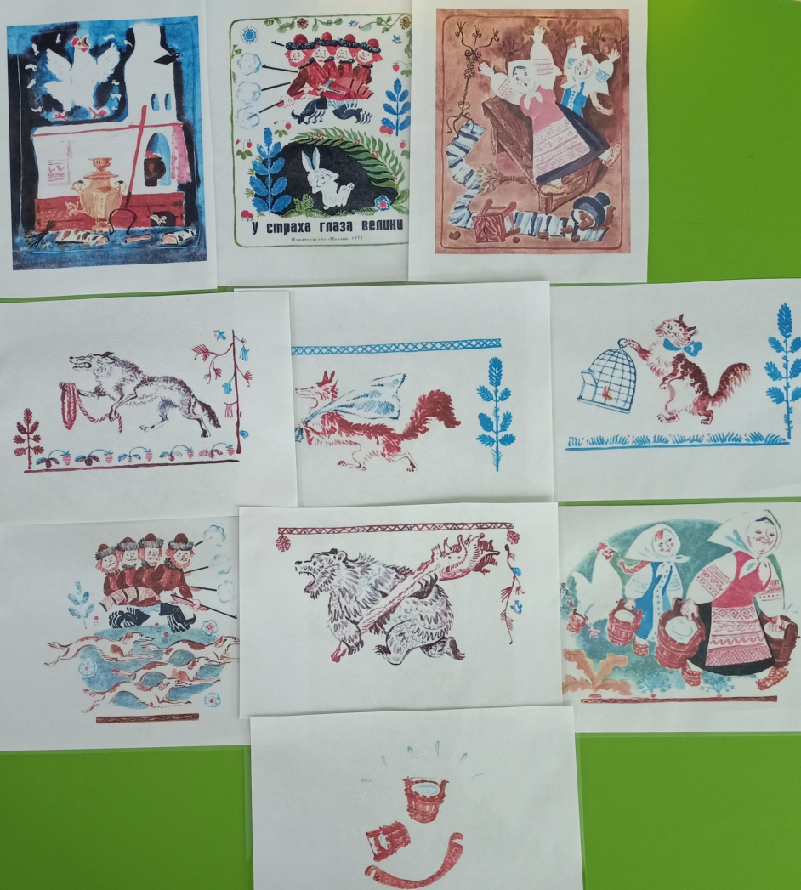
Сказка в картинках «У страха глаза велики» Цель: Обучение детей пересказу.

Slide 12
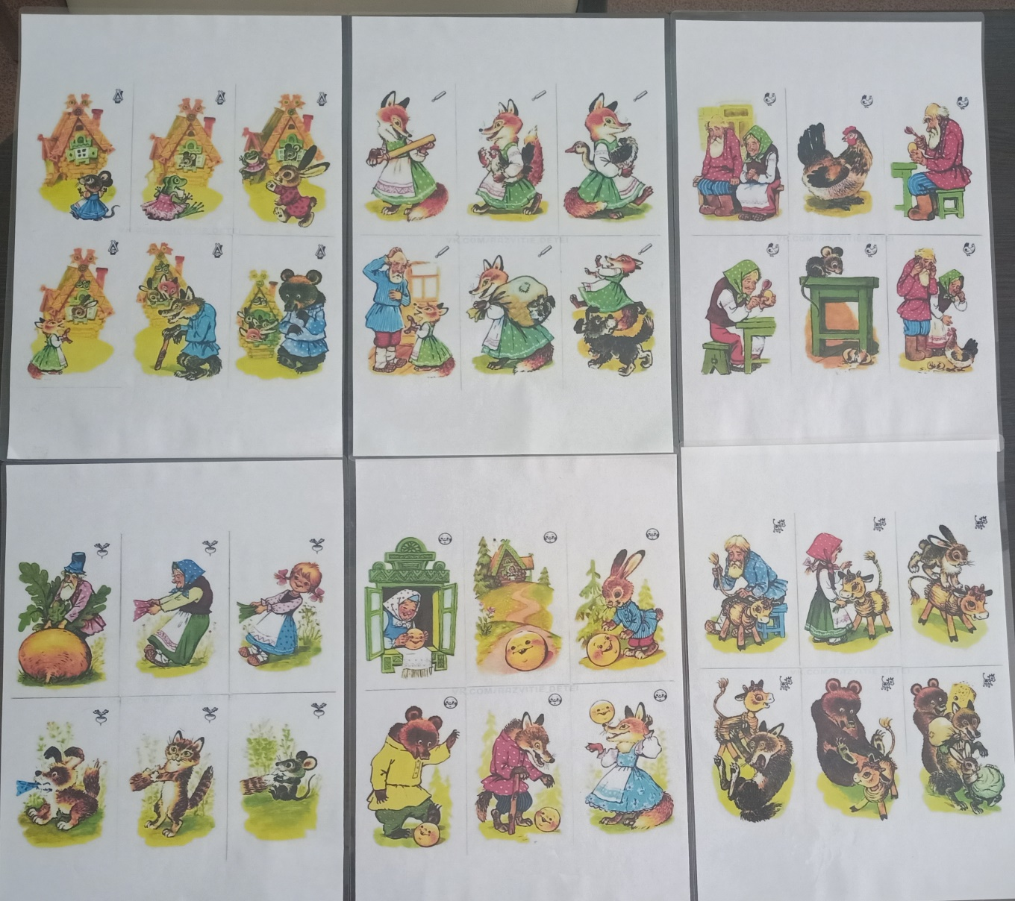
Дидактическая игра «Расскажи сказку по таблице» Цель: обучение детей пересказу с опорой на картинку.

Slide 13
Овладение словарем является важным условием умственного развития, поскольку содержание исторического опыта, присваиваемого ребенком в онтогенезе, обобщено и отражено в речевой форме и прежде всего в значениях слов.
Таким образом, для обеспечения успешного развития речи дошкольников и активизации их словаря посредством художественной литературы, педагог должен грамотно и последовательно строить педагогический процесс на основе организации специальной развивающей среды.

Slide 14
Спасибо за внимание!

